Slide 1
«Будущее в кредит: Как повысить доходность F&I» 16.12.2020г.
ООО «Ай-Би-Эм»

Slide 2
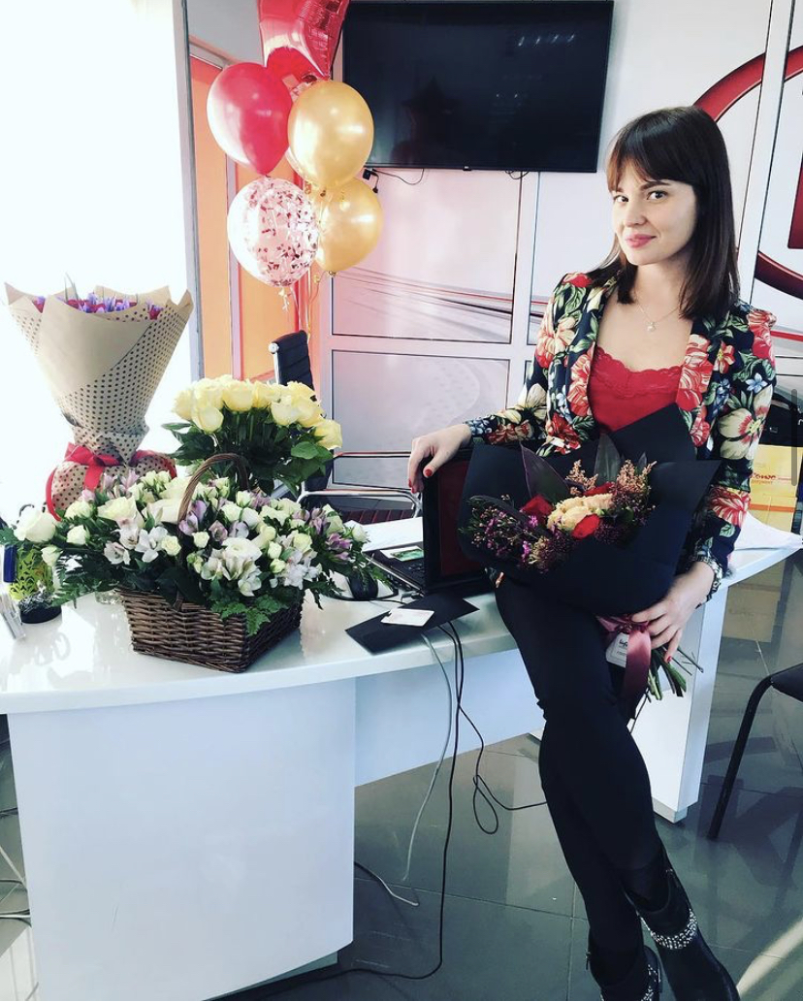
ДАВАЙТЕ ПОЗНАКОМИМСЯ
Кожевникова Алена Юрьевна
Руководитель направления F&I в Дилерской сети ООО «Ай-Би-Эм» с 2014г.
В автобизнесе более 10 лет.

Slide 3
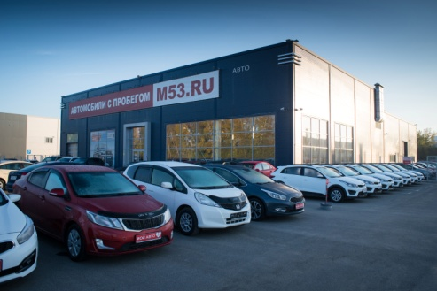
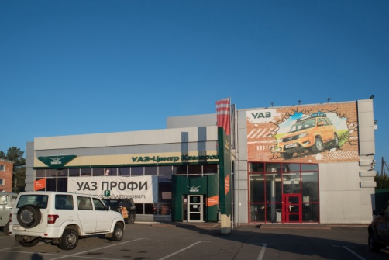
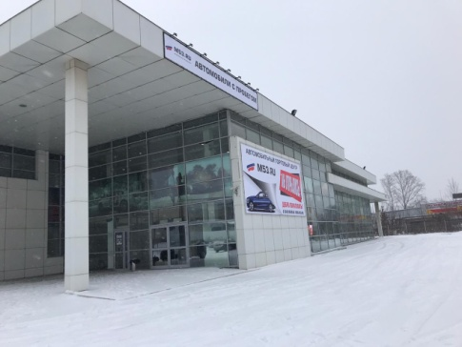
ООО «АЙ-БИ-ЭМ»
6 Дилерских центров
Два города: Кемерово, Новокузнецк.
KIA, УАЗ, М53 (Авто с пробегом)
2014 - Лучший дилер по продажам автомобилей KIA по Сибири и Дальнему Востоку;
2015 – Самый эффективный сервис KIA среди региональных дилеров;
2017 - Дилер года по организации продаж новых автомобилей KIA (группа регионы: Урал, Сибирь, Дальний Восток);
2018 - Дилер года в номинации «Организация продаж автомобилей с пробегом»;
2019 – Вторая строчка в рейтинге самых высокоэффективных дилеров KIA в России.
2020 – вошли в ТОП 7 Рейтинга АвтоБизнесРевю по % маржинальности F&I на один авто за первое полугодие 2020г.

Slide 4
РЕЗУЛЬТАТЫ 2020г. за 10 месяцев KIA
2 191 | 1 280 000 | 55 % | 58 780 ₽ | 4.6 % | 84 700
Продано Авто Физ.лицу | Выручка с НДС | Кредитная доля | Маржа на 1Авто | % Маржи на 1 Авто | Средний чек
Структура наполнения кредитной сделки
GAP- 87%
Assistance – 77%
Каско – 100%
СЖ – 85%

Slide 5
РЕЗУЛЬТАТЫ 2020г. за 10 месяцев М53
3 494 | 505 000 | 35 % | 19 450 ₽ | 3.9% | 23 500
Продано Авто | Выручка с НДС | Кредитная доля | Маржа на 1Авто | % Маржи на 1 Авто | Средний чек
Структура наполнения кредитной сделки
Assistance – 72%
Каско – 31%
СЖ – 95%

Slide 6
С КАКИМИ РИСКАМИ МЫ СТОЛКНУЛИСЬ В 2020г.
Низкие ставки – за счет дилера
Скидки на железо минимальны
Ставки от 3% в отделении Банка
Государственная поддержка закончилась, будет ли ?
Новый закон усилил негатив к наполнению кредитной сделки
Как продавать СЖ если нет привязки к сниженной ставке
Уровень расторжений увеличивается
Средний чек по ДО вытесняет финансовые услуги

Slide 7
Какие инструменты использовать для привлечения клиента на Автокредит? Как при этом сохранить доходность? Какую модель продаж выбрать?
На Сегодняшний день 90% клиентов на автокредитование Банки получают от Дилера
Несмотря на это КВ неизбежно будет падать, мы сами будем его снижать, используя сниженную ставку для борьбы с конкурентными ставками на рынке.
А Продукты банка под ставку от 3% годовых потихоньку будут набирать обороты…
Стоит ли ждать? Когда банк запустит новые инструменты для привлечения клиента..
Мы можем потерять Долю кредитования и КВ. Что для нас страшнее? Наверное первое.
Если КВ за кредит будет падать, мы должны быть к этому готовы!
Необходимо уделить больше внимания тому, какие финансовые продукты мы включаем в тело кредита, как максимально наполнить каждую сделку и избежать расторжения, как сохранить лояльность клиента, воспользуется ли клиент услугами F&I когда придет время обновить авто…

Slide 8
ЧЕМ ЗАМЕНИТЬ СЖ/КСЖ
Альтернатива СЖ/КСЖ
Телемедицина
Поручительство
Трехлетний пакет GAP+Assistance
Мы выбрали для себя несколько вариантов, пока остановились на одном – Телемедицина.
Главное преимущество – уровень расторжений 0%.
Уровень проникновения 85%
Продукт актуален с учетом текущей ситуации с Короновирусом.
Новый продукт не вызывает у клиента негатива как СЖ, но клиент ПОКА принимает его как нагрузку и не планирует активно использовать.
У данного продукта есть будущее, если:
Будет раскрываться информация о враче (ФИО, Стаж, Место работы, Квалификация) – это создает более доверительное отношение клиента к данному продукту.
Будет возможность самостоятельно выбрать для себя подходящего специалиста.
Адекватная стоимость. Мы скорректировали стоимость согласно наполнению. Данный продукт дешевле СЖ. Подняв стоимость на GAP и Assistance мы сохранили общую маржинальность.

Slide 9
МЫ СТОЛКНУЛИСЬ С ПРОБЛЕМОЙ - ВНУТРЕННЯЯ КОНКУРЕНЦИЯ
Что выбрать ? Дополнительное оборудование или Финансовые услуги
Снижение кредитной доли ?
Уменьшение среднего чека по F&I ?
Уменьшился трафик в отдел F&I ?
Пропала заинтересованность со стороны ОП ?
Может проблема в нас?..

Slide 10
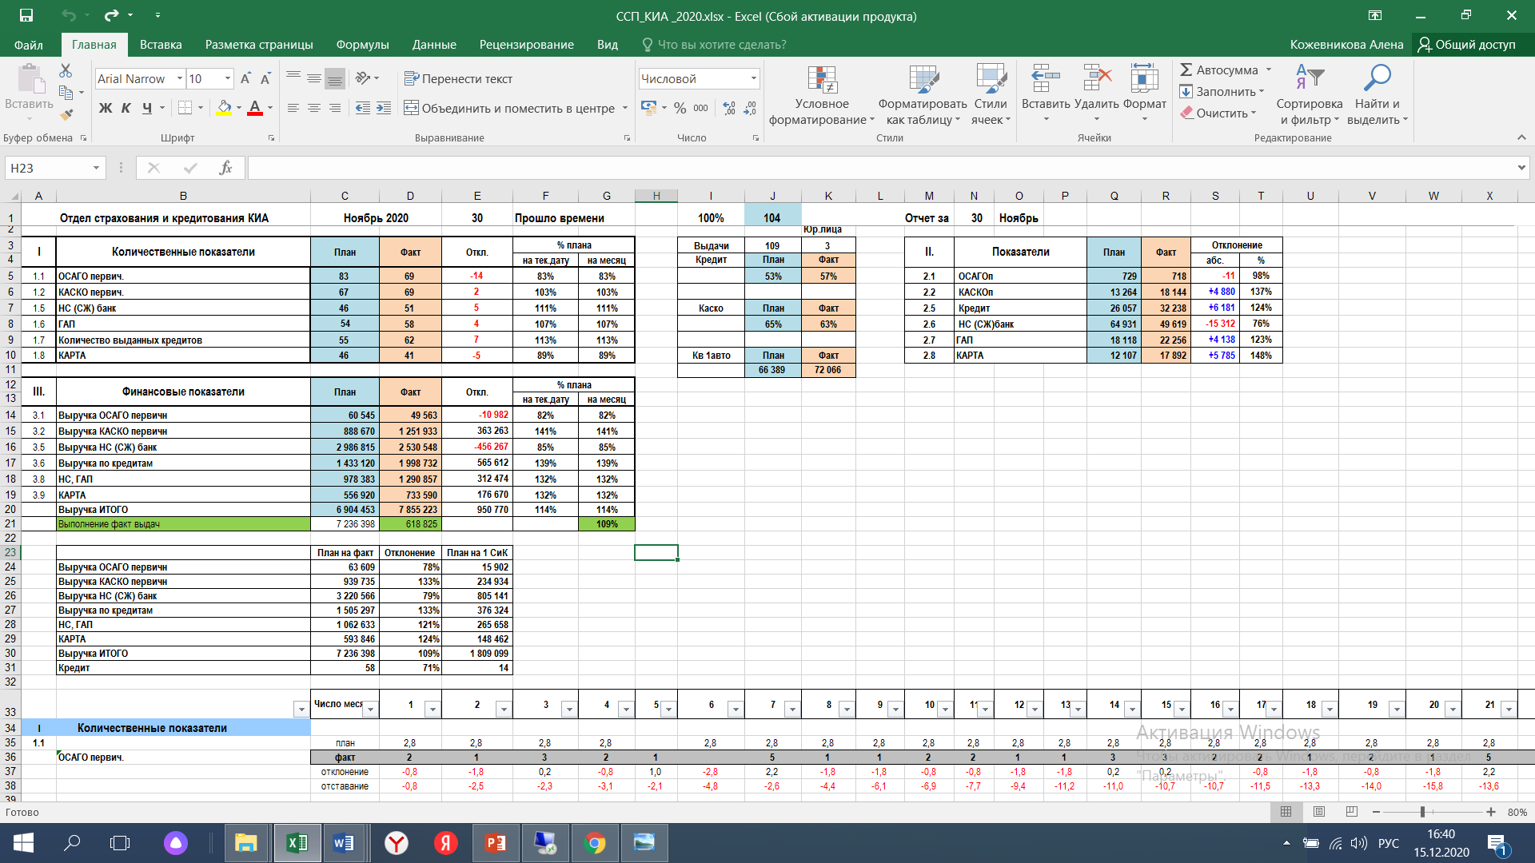
ОПЕРАТИВНЫЙ ОТЧЕТ

Slide 11
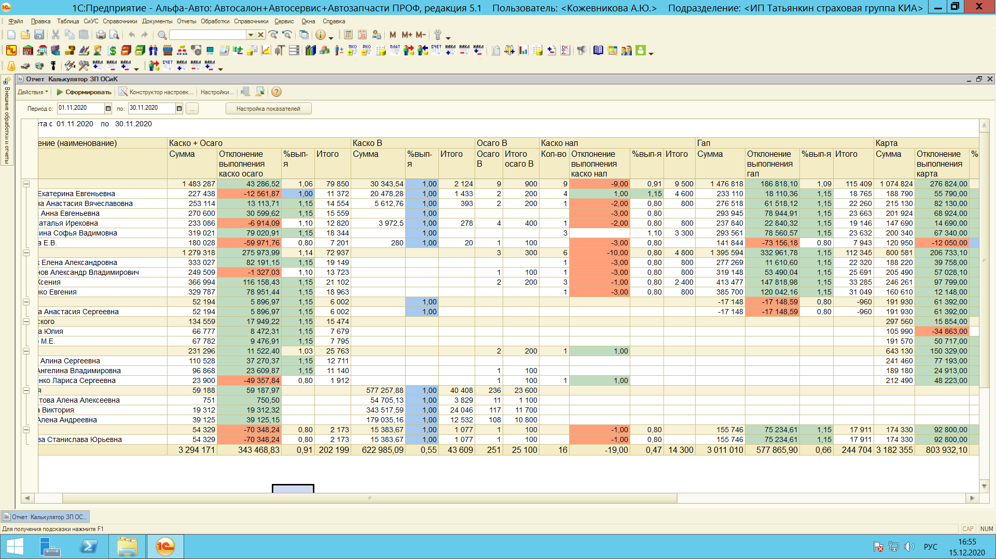

Slide 12
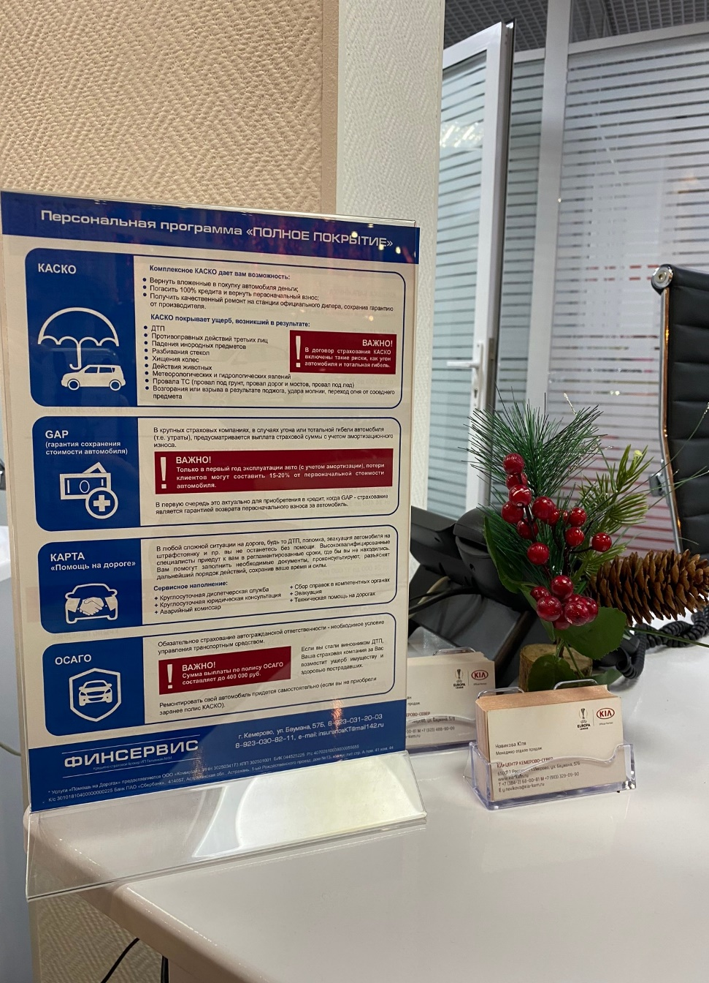
КАК ИЗБЕЖАТЬ ПОТЕРЬ И УВЕЛИЧИТЬ ДОХОДНОСТЬ
ЧТО ПРОДАЕТ МОП
Кредит
Assistance
Страхование шин
КАКИЕ ИНСТРУМЕНТЫ НЕОБХОДИМЫ
Беззалоговый кредит – НЕТ ПРИВЯЗКИ К ВОЗРАСТУ АВТО
Лизинг для Физических лиц – УРОВЕНЬ ОДОБРЕНИЯ, НЕРАСТОРГАЕМЫЕ ПРОДУКТЫ
Максимальное кол-во банков – УРОВЕНЬ ОДОБРЕНИЯ
POS-материалы – МЫ ПРОДАЕМ ВОЗДУХ
Интегратор по БАНКАМ / СК – СКОРОСТЬ
АТС/ КАМЕРЫ – ДОСТОВЕРНЫЕ ДАННЫЕ
СБАЛАНСИРОВАННАЯ МОТИВАЦИЯ

Slide 13
С Наступающим Новым Годом Коллеги !

Slide 14
СПАСИБО!
Кожевникова Алена
insuranceKA@mail142.ru
8-923-523-37-66

